Slide 1
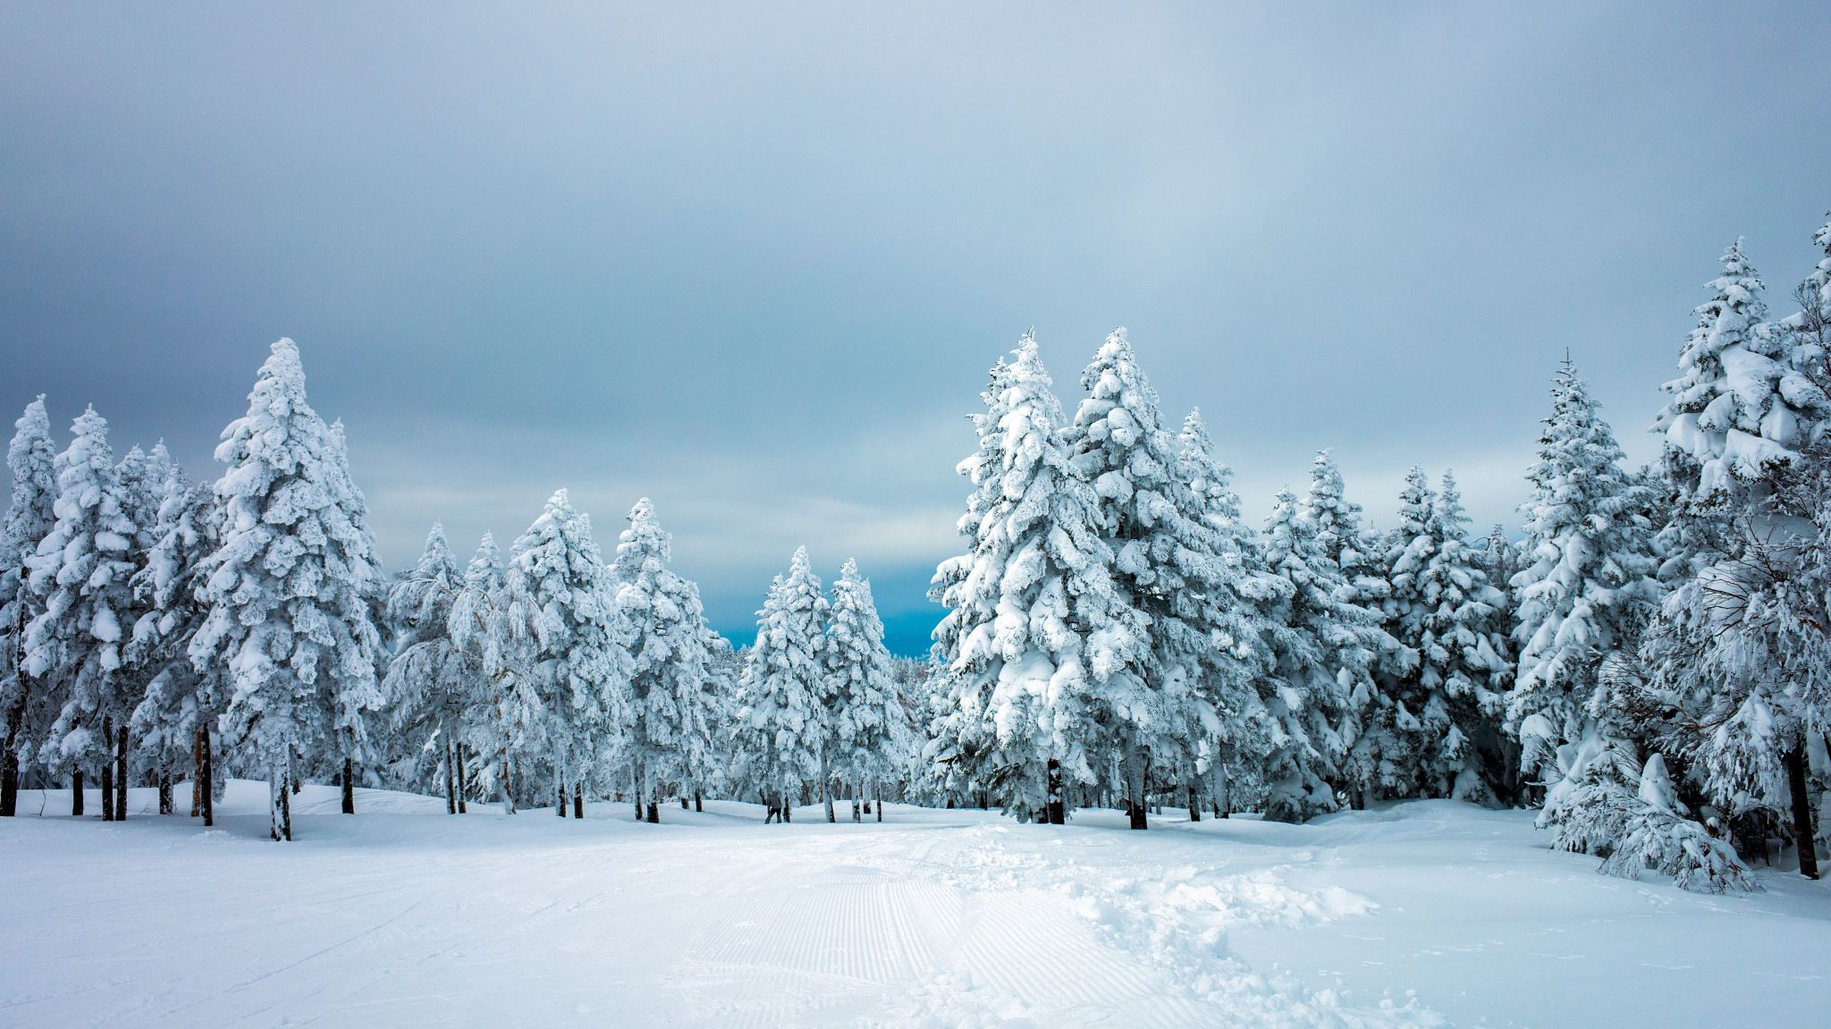
В низенькой светелке

Slide 2
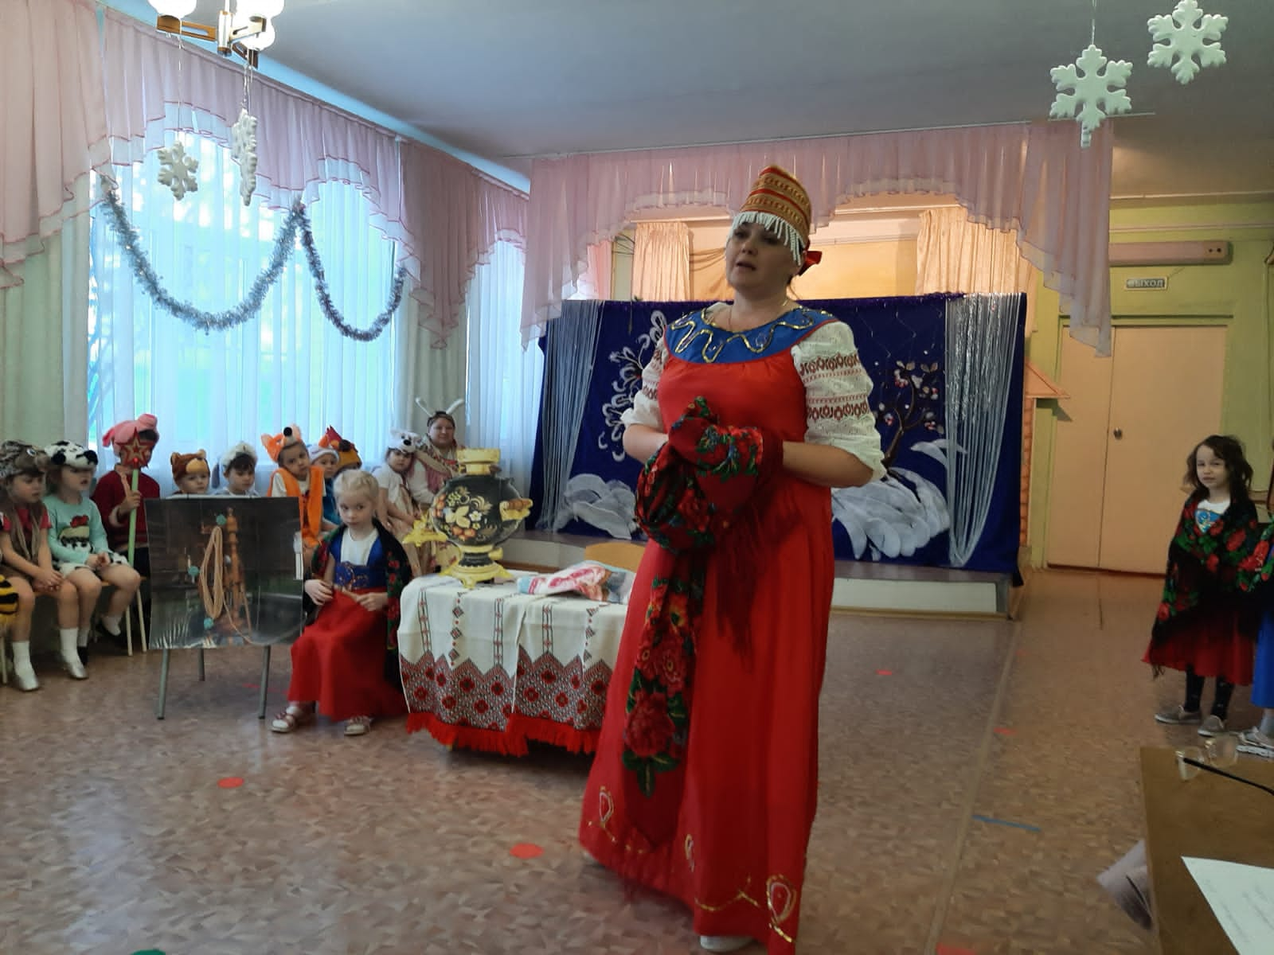
За окошком в зимний вечер, я накину шаль на плечи. В гости позову детей, станет в доме веселей! Мы устроим посиделки, будем мы играть в горелке! Будем песни петь, резвиться - ведь грустить нам не годиться!
Эй девчушки веселушки, не морозьте ваши ушки, в избу быстро заходите, зимний вечер скоротите!

Slide 3
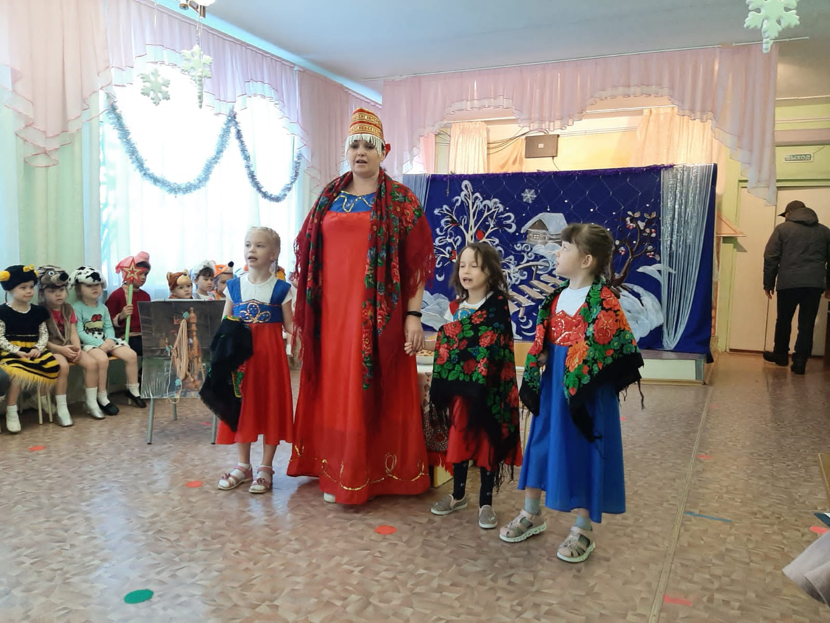
Тары, бара, растабары - выпьем чай из самовара.
С сухарями, сушками, сладкими ватрушками.
Чай с вареньем и с лимоном, с пряниками и с поклоном!
"Делу время, а потехе - час!"

